Slide 1



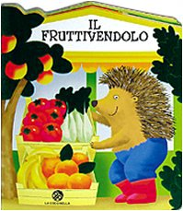
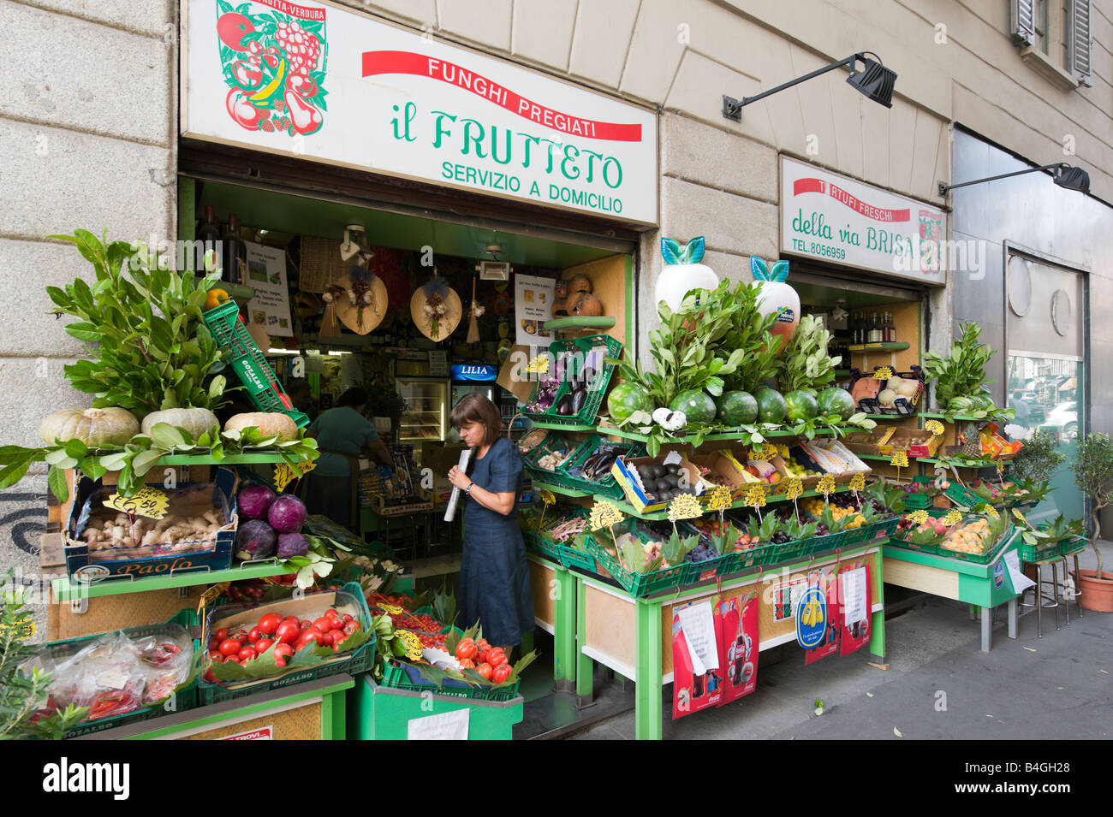

L’ITALIANO ALL”UNIVERSITÀ
Corso di Conversazione
MODULO VENTISETE
FRUTTIVENDOLO - CHE COSE COMPRARE
l fruttivendolo e la fruttivendola sono le persone che vendono frutta e verdure nei mercati e nei negozi.
Nei mercati il lavoro dei fruttivendoli si svolge all’aperto o al chiuso, a seconda del tipo di mercato.
La frutta e le verdure sono esposte sui banchi, con i cartellini che indicano i prezzi al chilo.

Slide 2
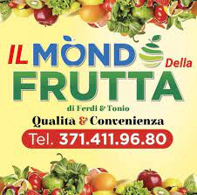
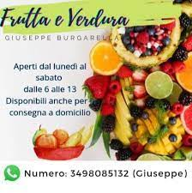
L’ITALIANO ALL”UNIVERSITÀ
Corso di Conversazione
MODULO VENTISETE
FRUTTIVENDOLO - CHE COSE COMPRARE
Chi fa questo lavoro in genere si rifornisce di frutta e verdura andandola a comprare ai mercati generali:
i mercati generali sono grandissimi magazzini nella periferia delle città, dove i grossisti vendono i prodotti che arrivano dalle varie parti d’Italia o dall’estero

Slide 3
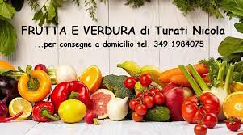
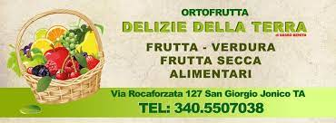
L’ITALIANO ALL”UNIVERSITÀ
Corso di Conversazione
MODULO VENTISETE
FRUTTIVENDOLO - CHE COSE COMPRARE
Nei mercati delle città e dei paesi ci sono anche fruttivendoli che vendono i prodotti della propria terra e del proprio orto, portandoli direttamente dalla campagna.
In genere la frutta e la verdura venduta dai contadini è più fresca perché è un prodotto di stagione, e perché non è stata tenuta nei frigoriferi.
La parola fruttivendolo indica anche il negozio dove si vendono frutta e verdure.

Slide 4
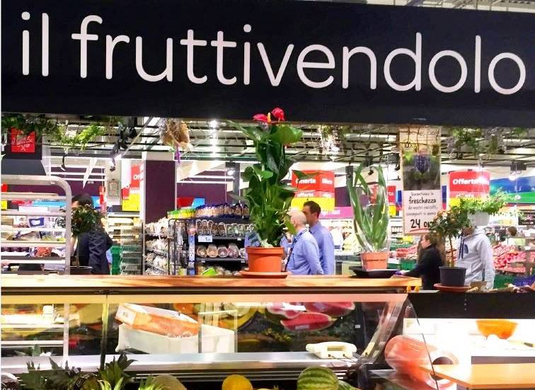
L’ITALIANO ALL”UNIVERSITÀ
Corso di Conversazione
MODULO VENTISETE
FRUTTIVENDOLO - CHE COSE COMPRARE
Molti di questi negozi fanno orari di lavoro lunghi, e sono aperti anche la notte e la domenica: in questo modo rendono più facile ai clienti l’acquisto dei prodotti, e cercano di vincere la concorrenza dei supermercati.

Slide 5
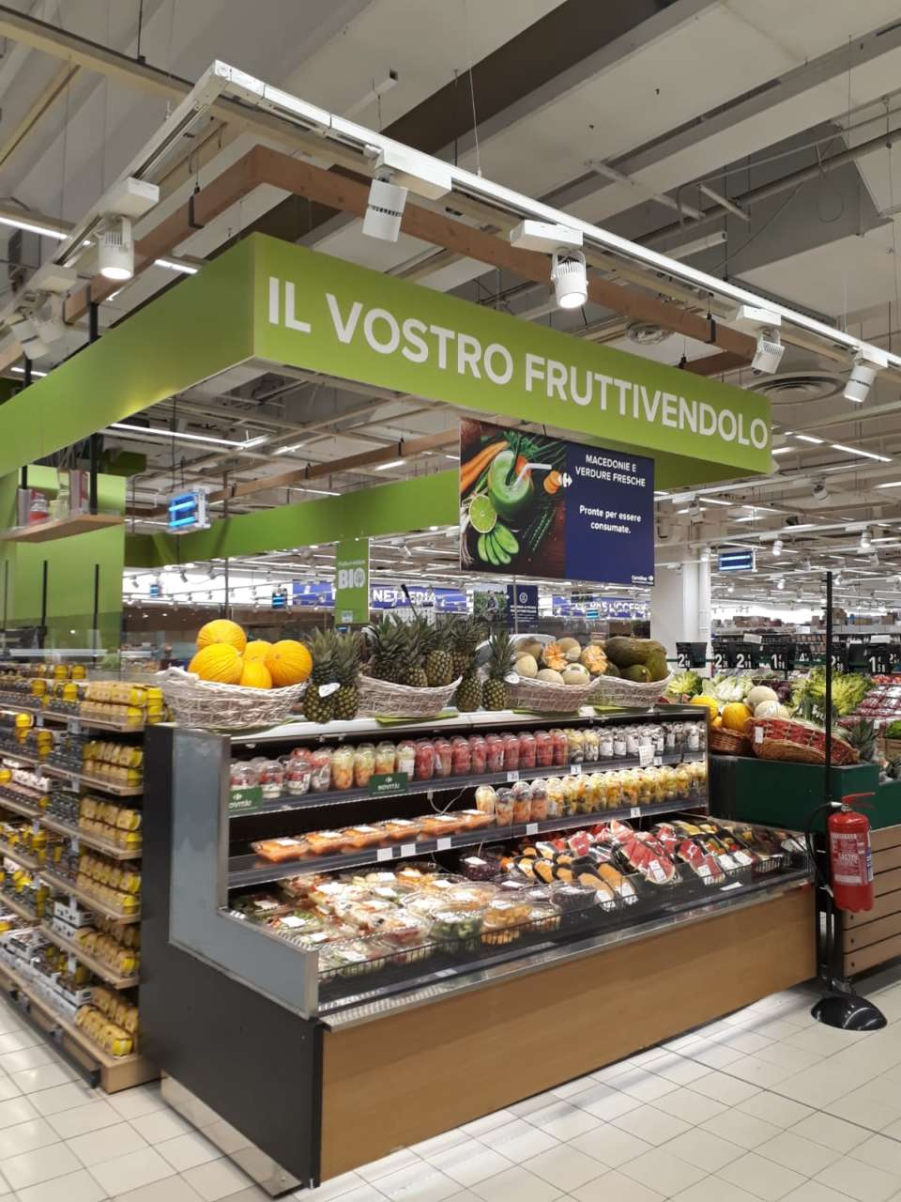
L’ITALIANO ALL”UNIVERSITÀ
Corso di Conversazione
MODULO VENTISETE
FRUTTIVENDOLO - CHE COSE COMPRARE
VERDURE
Alface = Lattuga
Espinafre = Spinaci
Couve = Cavolo
Rucula = Rucola
Agrião = Crescione
Acelga = Bietola
Repolho = Cavolo cappuccio
Escarola = Cipollotto
Coentro - Coriandolo

Slide 6
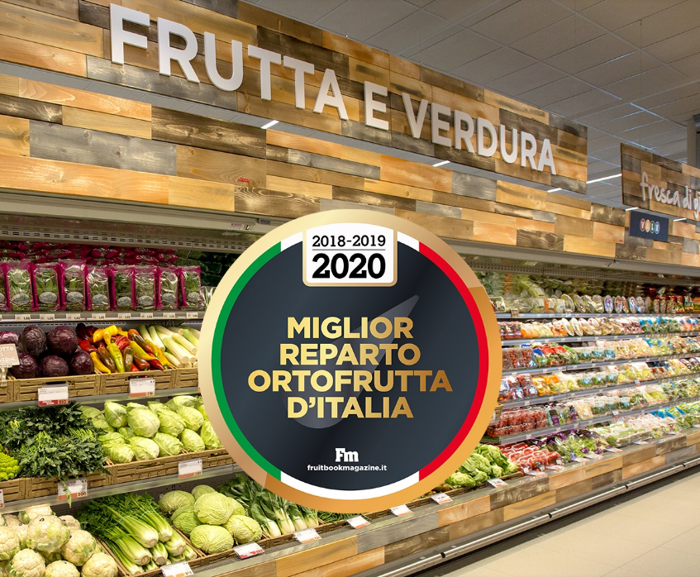
L’ITALIANO ALL”UNIVERSITÀ
Corso di Conversazione
MODULO VENTISETE
FRUTTIVENDOLO - CHE COSE COMPRARE
VERDURE
Tomate = Pomodoro
Cenoura = Carota
Batata = Patata
Abóbora = Zucca
Pepino = Cetriolo
Beringela = Melanzana
Abobrinha = Zucchina
Pimentão = Peperone
Beterraba – Barbabietola
Cebola = Cipolla
Alho = Aglio

Slide 7
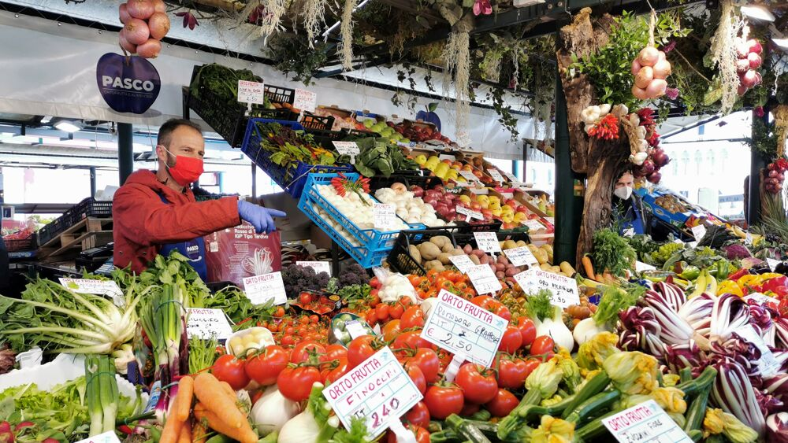
L’ITALIANO ALL”UNIVERSITÀ
Corso di Conversazione
MODULO VENTISETE
FRUTTIVENDOLO - CHE COSE COMPRARE
FRUTTA
Maçã = Mela
Banana = Banana
Laranja = Arancia
Morango = Fragola
Uva = Uva
Pera = Pera
Manga = Mango
Melancia = Anguria
Abacaxi = Ananas
Mamão = Papaya
Kiwi = Kiwi
Limão = Limone
Mel = Miele

